Slide 1
SLAM 4 Ch. 10 – Les dictionnaires

Slide 2
1. Dictionnaire en PHP
1.1 - Tableau associatif en PHP
C’est une structure de données : un tableau,
éléments identifiés par une clé (de type chaîne de caractères) et non par un indice.

Slide 3

ex : un panier dans un site de e-commerce
$panier = array(); $panier["orange"] = 5; $panier["citron"] = 1; $panier["pomme"] = 6; $panier["poire"] = 3;
En mémoire, la variable $panier :

Slide 4
1.2 - Affichage d’un élément
Qu’affiche le code suivant : echo $panier["pomme"] ; // . . . . . .
clés : | orange | citron | pomme | poire
valeurs : | 5 | 1 | 6 | 3

Slide 5
1.2 - Affichage d’un élément
Qu’affiche le code suivant : echo $panier["pomme"] ; // 6
clés : | orange | citron | pomme | poire
valeurs : | 5 | 1 | 6 | 3

Slide 6
1.3 - Parcours du tableau
clés : | orange | citron | pomme | poire
valeurs : | 5 | 1 | 6 | 3
Considérons le code :
foreach($panier as $cle => $valeur) {
echo "$cle : $valeur"; echo "<br>"; }
Qu’est-ce qui s’affiche ? . . . . . .

Slide 7
1.3 - Parcours du tableau
clés : | orange | citron | pomme | poire
valeurs : | 5 | 1 | 6 | 3
Considérons le code :
foreach($panier as $cle => $valeur) {
echo "$cle : $valeur"; echo "<br>"; }
Qu’est-ce qui s’affiche ?
orange : 5
citron : 1
pomme : 6
poire : 3

Slide 8
1.4 - Ajout d’un élément
Que fait le code suivant :
$panier["kiwi"] = 10; // . . . . . .
clés : | orange | citron | pomme | poire
valeurs : | 5 | 1 | 6 | 3

Slide 9
1.4 - Ajout d’un élément
Que fait le code suivant :
$panier["kiwi"] = 10; // ajout d’un élément
clés : | orange | citron | pomme | poire | kiwi
valeurs : | 5 | 1 | 6 | 3 | 10

Slide 10
1.5 - Suppression d’un élément
Que fait le code suivant :
unset( $panier["pomme"] );
// . . . . . .
clés : | orange | citron | pomme | poire | kiwi
valeurs : | 5 | 1 | 6 | 3 | 10

Slide 11
1.5 - Suppression d’un élément
Que fait le code suivant :
unset( $panier["pomme"] );
// supprime l’élément pomme
clés : | orange | citron | pomme | poire | kiwi
valeurs : | 5 | 1 | 6 | 3 | 10

Slide 12
2 - Dictionnaire en Java 2.1 – Définition de Dictionnaire
c’est une structure de données qui permet de garder en mémoire une collection de valeurs (des objets),
chaque valeur étant identifiée par une clé (qui est elle-même un objet).

Slide 13
2.2 - Classe java.util.HashMap
// exemple du panier :
HashMap<String, Integer> panier
= new HashMap<String, Integer>();
panier.put("orange", 5);
panier.put("citron", 1);
panier.put("pomme", 6);
panier.put("poire", 3);
clés : | orange | citron | pomme | poire
valeurs : | 5 | 1 | 6 | 3

Slide 14
Commentaires
// classe paramétrée : <String, Integer>
HashMap<String, Integer> panier
= new HashMap<String, Integer>();
le type des clés : String
le type des valeurs : Integer :
classe d’objets qui correspond à des int.
clés : | orange | citron | pomme | poire
valeurs : | 5 | 1 | 6 | 3

Slide 15
Commentaires - suite
// ajout de la valeur 5 avec la clé « orange ».
panier.put("orange", 5);
clés : | orange | citron | pomme | poire
valeurs : | 5 | 1 | 6 | 3

Slide 16
2. 3 - Accès à un élément
clés : | orange | citron | pomme | poire
valeurs : | 5 | 1 | 6 | 3
méthode get :
System.out.println(panier.get("orange"));
// affiche 5
panier.replace("citron", 2); // mets 2 dans la case de « citron »
System.out.println(panier.get("citron")); // affiche 2

Slide 17
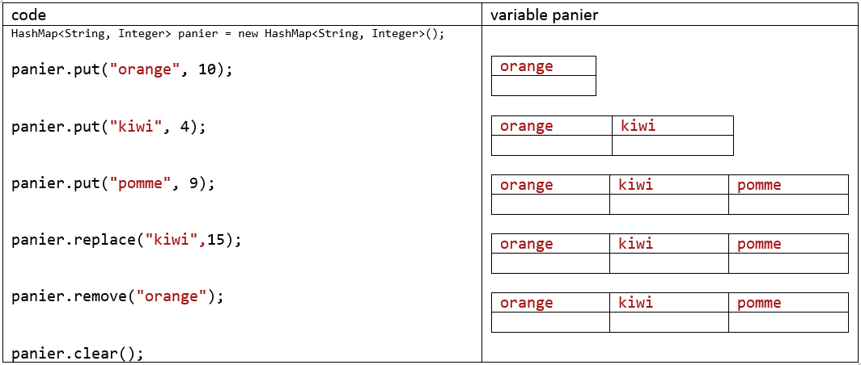
2.4 - Exercice 1
Représentez le contenu de la mémoire (la variable panier) après chaque instruction :

Slide 18
Exercice 1 - solution
Représentez le contenu de la mémoire (la variable panier) après chaque instruction :
10
10

Slide 19
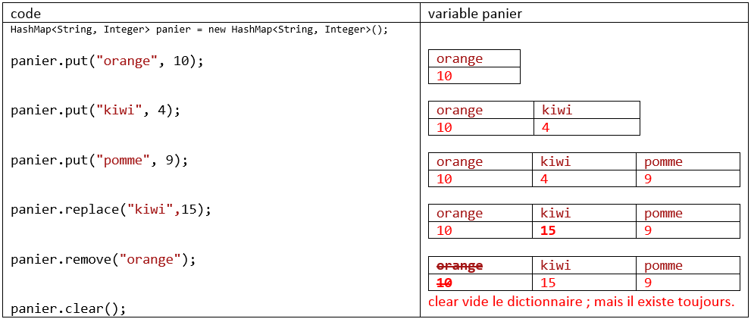
Exercice 1 - solution
Représentez le contenu de la mémoire (la variable panier) après chaque instruction :

Slide 20
2.5 - Récupération des clés et valeurs du dictionnaire
// nombre d'éléments dans le dictionnaire
System.out.println("Le dictionnaire a "
+ panier.size() + " éléments");
// Qu’est-ce qui s’affiche :
. . .

Slide 21
2.5 - Récupération des clés et valeurs du dictionnaire
// nombre d'éléments dans le dictionnaire
System.out.println("Le dictionnaire a "
+ panier.size() + " éléments");
// Qu’est-ce qui s’affiche :
Le dictionnaire a 4 éléments

Slide 22
// liste des clés
// la méthode keySet() retourne une collection (classe Collection)
// qui contient les clés du dictionnaire.
Collection<String> listeCles = panier.keySet();
// parcours de cette collection pour afficher toutes les clés
for (String cle : listeCles)
{
System.out.println(cle);
}
// Affiche ?
. . .
clés : | orange | citron | pomme | poire
valeurs : | 5 | 1 | 6 | 3

Slide 23
// liste des clés
// la méthode keySet() retourne une collection (classe Collection)
// qui contient les clés du dictionnaire.
Collection<String> listeCles = panier.keySet();
// parcours de cette collection pour afficher toutes les clés
for (String cle : listeCles)
{
System.out.println(cle);
}
// affiche :
orange
citron
pomme
poire
clés : | orange | citron | pomme | poire
valeurs : | 5 | 1 | 6 | 3

Slide 24
// liste des valeurs
// la méthode values() retourne une collection contenant les valeurs.
Collection<Integer> valeurs = panier.values();
// parcours de cette collection pour afficher les valeurs
for (int valeur : valeurs)
{
System.out.println(valeur);
}
// Affiche ?
. . .
clés : | orange | citron | pomme | poire
valeurs : | 5 | 1 | 6 | 3

Slide 25
// liste des valeurs
// la méthode values() retourne une collection contenant les valeurs.
Collection<Integer> valeurs = panier.values();
// parcours de cette collection pour afficher les valeurs
for (int valeur : valeurs)
{
System.out.println(valeur);
}
// Affiche :
5
1
6
3
clés : | orange | citron | pomme | poire
valeurs : | 5 | 1 | 6 | 3

Slide 26
Exercice 2
But : afficher en une seule boucle les clés et les valeurs, comme ci-dessous :
orange : 5 kg
citron : 1 kg
pomme : 6 kg
poire : 3 kg
clés : | orange | citron | pomme | poire
valeurs : | 5 | 1 | 6 | 3

Slide 27
orange : 5 kg
citron : 1 kg
pomme : 6 kg
poire : 3 kg
Travail à faire : compléter le code suivant
afin de produire l’affichage demandé
for (String cle : panier.keySet())
{
System.out.println( . . .
}

Slide 28
Travail à faire : compléter le code suivant
afin de produire l’affichage demandé
for (String cle : panier.keySet())
{
System.out.println(cle + " : " + panier.get(cle) + " kg" )
}
orange : 5 kg
citron : 1 kg
pomme : 6 kg
poire : 3 kg

Slide 29
=> TP 17 – Dictionnaires Enoncé sur Trello

